Slide 1
Etica socratica

Slide 2
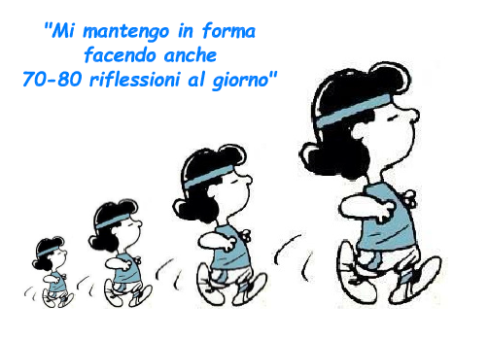
Il problema principale affrontato da Socrate
Che cosa è la virtù?
Come bisogna comportarsi?

Slide 3
Davanti a te c’è una persona che cammina. Perde il portafogli: dentro ha molti soldi. Tu SAI (?) cosa è giusto fare (chiamare la persona e restituire il portafoglio) e perché è giusto farlo.
Cosa fai?

Slide 4
Per Socrate:
Se una persona SA cosa è il BENE
LO FA
Se non lo fa, significa solo che non conosce il bene: il malvagio lo è per ignoranza
NESSUNO COMPIE IL MALE VOLONTARIAMENTE
INTELLETTUALISMO ETICO

Slide 5
Il malvagio va EDUCATO
E’ lui la vera vittima di se stesso
Bisogna coltivare e migliorare se stessi
se stessi = anima
commettere ingiustizia “macchia” la propria anima
meglio subire un’ingiustizia che commetterla

Slide 6
Platone, Gorgia (469b-c)
POLO Beh, chi muore ingiustamente è degno di compassione e sventurato… SOCRATE Meno di chi uccide, Polo, e meno di chi muore giustamente. POLO In che senso, esattamente, Socrate? SOCRATE In questo: il più grande dei mali è commettere ingiustizia. POLO E questo sarebbe il più grande? Non è maggiore il subire ingiustizia? SOCRATE No, nel modo più assoluto. POLO Tu vorresti dunque subire ingiustizia piuttosto che commetterla? SOCRATE In realtà io non vorrei nessuna delle due; se però fosse necessario commettere ingiustizia o subirla, sceglierei di gran lunga subire ingiustizia piuttosto che commetterla

Slide 7
Alcuni dubbi…
Per Socrate l’azione giusta è una e una sola
(l’azione giusta per me, però, potrebbe non esserlo per un altro)
Si può non fare una cosa che si ritiene giusta?
(intelletto vs volontà)

Slide 8
Socrate diceva di sentire nella sua anima la voce di un dio (daimon = essere divino)
Il DEMONE socratico (diverse interpretazioni)
Possiamo ritenere che Socrate sentisse davvero, come un mistico, una voce divina ammonitrice
È quella spinta che Socrate sente dentro di sé a non accettare mai nulla prima di averci ragionato sopra, a vivere sempre da uomo giusto; almeno nella visione platonica, è un ALT che ferma Socrate prima di ogni azione, lo spinge a ragionare e a pensare prima di agire; è qualcosa di simile alla voce razionale della coscienza (anche se una nozione privata di coscienza individuale interiore non è ancora presente né in Socrate né nell’intero pensiero antico)

